Slide 1

第 5章 树
树和森林的概念
二叉树
二叉树的表示
二叉树遍历及其应用
线索化二叉树
树与森林
堆
Huffman树

Slide 2
树和森林的概念
两种树：自由树与有根树。
自由树：
一棵自由树 T_{f} 可定义为一个二元组
T_{f} = (V, E)
其中V = {v₁, ..., v_{n}} 是由 n (n＞0) 个元素组成的有限非空集合，称为顶点集合。E = {(v_{i}, v_{j}) | v_{i}, v_{j} ∈V, 1≤i, j≤n} 是n-1个序对的集合，称为边集合，E 中的元素 (v_{i}, v_{j}）称为边或分支。

Slide 3
自由树

Slide 4
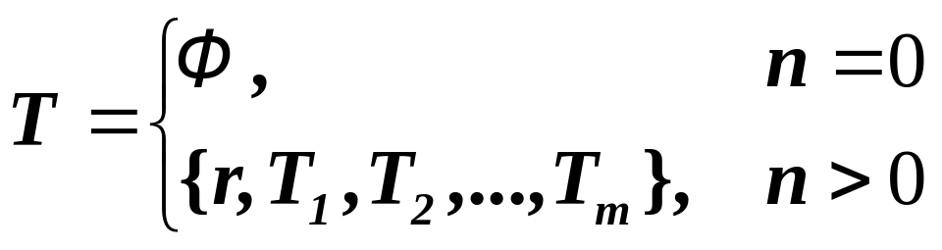
有根树：
一棵有根树 T，简称为树，它是n (n≥0) 个结点的有限集合。当n = 0时，T 称为空树；否则，T 是非空树，记作
  r 是一个特定的称为根(root)的结点，它只有直接后继，但没有直接前驱；
  根以外的其他结点划分为 m (m ≥ 0) 个互不相交的有限集合T₁, T₂, …, T_{m}，每个集合又是一棵树，并且称之为根的子树。
  每棵子树的根结点有且仅有一个直接前驱，但可以有0个或多个直接后继。

Slide 5
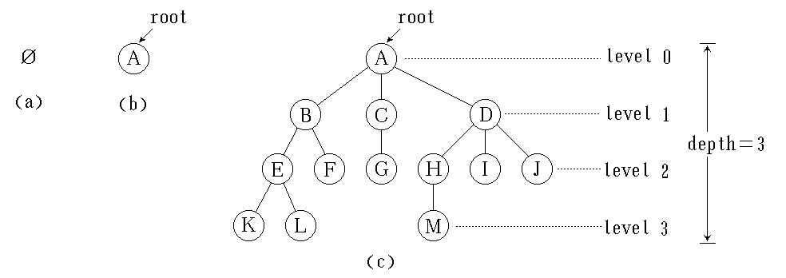
树的示意图（P.187）

Slide 6
树的特点
每棵子树的根结点有且仅有一个直接前驱，但可以有0个或多个直接后继。
A
0层
B
C
D
1层
height
= 3
E
F
G
H
I
J
2层
K
L
M
3层

Slide 7
术语
结点
结点的度
分支结点
叶结点
子女
双亲
兄弟
祖先
子孙
结点层次
树的度
树高度
森林
A
0层
B
C
D
1层
height
= 3
E
F
G
H
I
J
2层
K
L
M
3层

Slide 8
树的抽象数据类型
template <class Type> class Tree {
public:
Tree ( );
~Tree ( );
position Root ( );
BuildRoot ( const Type& value );
position FirstChild ( position p );
position NextSibling ( position p );
position Parent ( position p );
Type GetData ( position p );
int InsertChild ( const position p,
const Type &value );
int DeleteChild ( position p, int i );
}

Slide 9
5.2 二叉树 (Binary Tree)
二叉树的定义
一棵二叉树是结点的一个有限集合，该集合或者为空，或者是由一个根结点加上两棵分别称为左子树和右子树的、互不相交的二叉树组成。

Slide 10

L
R
L
R
二叉树的五种不同形态

Slide 11
二叉树的性质
性质1 若二叉树的层次从1开始, 则在二叉树的第 i 层最多有 2^{i -1}个结点。(i ≥ 1)
性质2 深度为 k 的二叉树最多有 2^{k}-1个结点。
k ≥0

Slide 12
性质3 对任何一棵二叉树, 如果其叶结点有 n₀ 个, 度为2的非叶结点有 n₂ 个, 则有
n₀＝n₂＋1
证明：若设度为1的结点有 n₁ 个，总结点个数为 n，总边数为 e，则根据二叉树的定义，
n = n₀ + n₁ + n₂ e = n - 1 =2n₂ + n₁ =
因此，有 2n₂ + n₁ = n₀ + n₁ + n₂ - 1
n₂ = n₀ - 1 n₀ = n₂ + 1

Slide 13
定义1 满二叉树 (Full Binary Tree)
如果二叉树中所有分支结点的度数都为2，且叶子结点都在同一层次上，则称这类二叉树为满二叉树。
定义2 完全二叉树 (Complete Binary Tree)
如果一棵具有n个结点的高度为k的二叉树，它的每一个结点都与高度为k的满二叉树中编号为1-n结点一一对应，则称这棵二叉树为完全二叉树。（从上到下从左到右编号）

Slide 14
满二叉树 完全二叉树
层次h，叶结点仅在 两层出现
对任一结点，若其右子树的高度为k，则其左子树的高度是
h和h-1
k or k+1

Slide 15
性质4 具有 n (n ≥ 0) 个结点的完全二叉树的高度为 ⎡log₂(n+1)⎤
2³-1
2⁴-1

Slide 16
性质5 如将一棵有n个结点的完全二叉树自顶向下，同一层自左向右连续给结点编号 1, 2, …, n，则有以下关系：
(1)若i ==1, 则 i 为根，无双亲
若i > 1, 则 i 的双亲为⎣i/2⎦
(2)若n >=2*i, 则结点i 的左子女为 2*i;
(3)若n>=2*i+1, 则结点i 的右子女为2*i+1
1
2
3
4
5
6
7
8
9
10

Slide 17
（4）若结点编号i为奇数，且i!=1,则它的左兄弟为结点i-1。
（5）若结点编号i为偶数，且i!=n,则它的右兄弟为结点i+1。
（6）结点i所在层次为⎣log₂i⎦+1
1
2
3
4
5
6
7
8
9
10

Slide 18
二叉树的抽象数据类型
template <class Type> class BinaryTree {
public:
BinaryTree ( ); //构造函数
BinaryTree ( BinTreeNode<Type> * lch,
BinTreeNode<Type> * rch, Type item );
//构造以item为根，lch和rch为左、右
//子树的二叉树
int IsEmpty ( ); //判二叉树空否？
BinTreeNode<Type> * Parent ( ); //双亲

Slide 19
BinTreeNode<Type> * LeftChild ( );
//取左子女结点地址
BinTreeNode<Type> * RightChild ( );
//取右子女结点地址
int Insert ( const Type& item ); //插入
int Find ( const Type &item ) const; //搜索
Type GetData ( ) const; //取得结点数据
BinTreeNode<Type> *GetRoot ( ) const;
//取根结点地址
}

Slide 20
5.3 二叉树的存储表示
顺序表示
完全二叉树
0
1
2
3
4
5
6
7
8
9
0 1 2 3 4 5 6 7 8 9

Slide 21
一般二叉树的顺序表示
0
1
2
3
5
6
7
8
11
13
0 1 2 3 5 6 7 8 9 11 13

Slide 22
极端情形: 只有右单支的二叉树
0
2
6
14
30
0
2
6
14
30

Slide 23
二叉树的链表表示
leftChild data rightChild
data
leftChild
rightChild
二叉链表

Slide 24
leftChild data parent rightChild
parent
data
leftChild
rightChild
三叉链表

Slide 25

root
root
root
A
A
∧
A
∧
∧
B
B
B
C
D
∧
C
∧
D
∧
C
∧
D
E
F
∧
E
∧
∧
F
∧
∧
E
∧
∧
F
∧
二叉链表 三叉链表
二叉树链表表示的示例

Slide 26

root
data parent leftChild rightChild
A
0
1
2
3
4
5
A -1 1 -1
B 0 2 3
C 1 -1 -1
D 1 4 5
E 3 -1 -1
F 3 -1 -1
B
C
D
E
F
二叉链表的静态结构

Slide 27
二叉树的类定义
template <class Type> class BinaryTree;
template <class Type> Class BinTreeNode {
friend class BinaryTree<Type>;
private:
Type data;
BinTreeNode<Type> * leftChild;
BinTreeNode<Type> * rightChild;
public:
BinTreeNode ( ) : leftChild (NULL),
rightChild (NULL) { }

Slide 28
BinTreeNode ( Type item,
BinTreeNode<Type> *left = NULL,
BinTreeNode<Type> *right = NULL ) :
data (item), leftChild (left), rightChild
(right) { }
Type GetData ( ) const { return data; }
BinTreeNode<Type> * GetLeft ( ) const
{ return leftChild; }
BinTreeNode<Type> * GetRight ( ) const
{ return rightChild; }
void SetData ( const Type& item )
{ data = item; }

Slide 29
void SetLeft ( BinTreeNode <Type> * L )
{ leftChild = L; }
void SetRight ( BinTreeNode <Type> * R )
{ rightChild = R; }
};
template <class Type> class BinaryTree {
private:
BinTreeNode <Type> *root;
Type RefValue;
void CreateBinTree ( ifstream& in,
BinTreeNode<Type> * & current );

Slide 30
BinTreeNode<Type> * Parent (
BinTreeNode<Type> * subTree,
BinTreeNode<Type> * current);
int Insert (BinTreeNode<Type> * & subTree,
const Type &item); //插入
void Traverse (BinTreeNode<Type> *subTree,
ostream &out) const //遍历
int Find (BinTreeNode<Type> *subTree,
const Type &item) const //搜索
void destroy (BinTreeNode<Type> * subTree); //删除
…
}

Slide 31
5.4 二叉树遍历
树的遍历: 按某种次序访问树中的结点，要求每个结点访问一次且仅访问一次。
设访问根结点记作 V，
遍历根的左子树记作 L，
遍历根的右子树记作 R

Slide 32
则可能的遍历次序有:
VLR VRL
LVR RVL
LRV RLV
前序 镜像
中序 镜像
后序 镜像

Slide 33

中序遍历 (Inorder Traversal)
LVR
-
+
/
a
*
e
f
b
-
c
d
  遍历结果:
  a + b * c - d - e / f

Slide 34
中序遍历二叉树算法的框架是：
若二叉树为空，则空操作；
否则
  中序遍历左子树 (L)；
  访问根结点 (V)；
  中序遍历右子树 (R)。

Slide 35
二叉树递归的中序遍历算法
template <class Type>
void BinaryTree <Type> ::
InOrder ( BinTreeNode <Type> *subTree ) {
if ( subTree != NULL ) {
InOrder ( subTree->leftChild );
cout << subTree->data;
InOrder ( subTree->rightChild );
}
}

Slide 36

前序遍历 (Preorder Traversal)
VLR
-
+
/
a
*
e
f
b
-
  遍历结果:
  - + a * b - c d / e f
c
d

Slide 37
前序遍历二叉树算法的框架是：
若二叉树为空，则空操作；
否则
  访问根结点 (V)；
  前序遍历左子树 (L)；
  前序遍历右子树 (R)。

Slide 38
二叉树递归的前序遍历算法
template <class Type>
void BinaryTree<Type> ::
PreOrder ( BinTreeNode <Type> * subTree ) {
if ( subTree != NULL ) {
cout << subTree->data;
PreOrder ( subTree->leftChild );
PreOrder ( subTree->rightChild );
}
}

Slide 39
后序遍历 (Postorder Traversal)
LRV
-
+
/
a
*
e
f
b
-
c
d
  遍历结果:
  a b c d - * + e f / -

Slide 40
后序遍历二叉树算法的框架是：
若二叉树为空，则空操作；
否则
  后序遍历左子树 (L)；
  后序遍历右子树 (R)；
  访问根结点 (V)。

Slide 41
二叉树递归的后序遍历算法
template <class Type>
void BinaryTree <Type> ::
PostOrder ( BinTreeNode <Type> * subTree ) {
if ( subTree != NULL ) {
PostOrder ( subTree->leftChild );
PostOrder ( subTree->rightChild );
cout << subTree->data;
}
}

Slide 42
template <class Type>
void BinaryTree <Type>:: InOrder ( ) {
InOrder ( root );
}
template <class Type>
void BinaryTree <Type>:: PreOrder ( ) {
PreOrder ( root );
}
template <class Type>
void BinaryTree <Type>:: PostOrder ( ) {
PostOrder ( root );
}

Slide 43
关于树的性质：
1. 对于一棵具有n个结点的树，该树中所有结点的度数之和为：
2. 假定一棵三叉树的结点个数为50，则它的最小高度为 ，最大高度为 。
3. 在一棵二叉树中，假定度为2的结点有5个，度为1的结点有6个，则叶子结点数有 个
n-1
4
49
6

Slide 44
应用二叉树遍历的实例
1. 利用二叉树后序遍历计算二叉树结点个数
template <class Type>
int BinaryTree<Type> :: Count
( BinTreeNode <Type> * t ) const {
if ( t == NULL ) return 0;
else return 1 + Count ( t->leftChild )
+ Count ( t->rightChild );
}

Slide 45
2. 利用二叉树前序遍历建立二叉树
以递归方式建立二叉树。
输入结点值的顺序必须对应二叉树结点前序遍历的顺序。并约定以输入序列中不可能出现的值作为空结点的值以结束递归, 此值在RefValue中。例如用“@”或用“-1”表示字符序列或正整数序列空结点。

Slide 46
如图所示的二叉树的前序遍历顺序为:
A B C @ @ D E @ G @ @ F @ @ @
A
B
@
C
D
@
@
E
F
@
G
@
@
@
@

Slide 47
template<class Type>
void BinaryTree <Type> :: CreateBinTree
( ifstream& in, BinTreeNode<Type> * &
subTree ) {
//私有函数: 以递归方式建立二叉树。
//输入结点值的顺序必须对应二叉树结点前
//序遍历的顺序。并约定以输入序列中不可
//能出现的值作为空结点的值以结束递归,
//此值在RefValue中。例如用“@”或用“-1”
//表示字符序列或正整数序列空结点。
Type item;
if ( !in.eof ( ) ) {

Slide 48
in >> item; //读入根结点的值
if ( item != RefValue ) {
subTree = new BinTreeNode<Type>
( item ); //建立根结点
if ( subTree == NULL )
{ cerr << “存储分配错!” << endl;
exit (1); }
CreateBinTree ( in, subTree->leftChild );
CreateBinTree ( in, subTree->rightChild );
}
else subTree = NULL; //封闭叶结点
}
}

Slide 49
二叉树遍历的非递归算法
1）后序遍历的非递归算法
struct STKNode
{
BinTreeNode <Type> *ptr;
} s
enun tag{L,R};
//tag = L, 表示从左子树退回还要遍历右子树; //tag = R，表示从右子树退回要访问根结点。

Slide 50
算法思想：
将栈s初始化，然后令指针p指向二叉树的根结点，即p=T.
如果指向根结点的指针不为空，先将tag置L；再将tag和根结点一起送入栈中；然后将指针指向该结点的左子树根结点；继续遍历。
如果指向根结点的指针为空，则将栈顶存放的数据项出栈，有两种情况：
  若tag=L,则改变tag的值，将tag置R；再把tag和弹出的结点重新入栈 ；然后将指针指向该结点的右子树根结点，继续遍历。
  若tag=R，则访问弹出的结点，并将弹出的指针置为空
直到栈为空并且指针为空时，遍历结束。

Slide 51
template <class T>
void BinaryTree<T>::
PostOrder (void (*visit) (BinTreeNode<T> *p) {
Stack<stkNode<T>> S; stkNode<T> w;
BinTreeNode<T> * p = root; //p是遍历指针
do {
while (p != NULL) {
w.ptr = p; w.tag = L; S.Push (w);
p = p->leftChild; }
int continue1 = 1; //继续循环标记, 用于R
while (continue1 && !S.IsEmpty ()) {
S.Pop (w); p = w.ptr;
switch (w.tag) { //判断栈顶的tag标记
case L: w.tag = R; S.Push (w);
continue1 = 0;
p = p->rightChild; break;
case R: visit (p); break;
}
}
} while (!S.IsEmpty ()); //继续遍历其他结点
cout << endl;
};

Slide 52
另一版本实现:
void postorder(BinTreeNode <Type> *T)
{ stack <STKNode <Type>> s(10);
STKNode <Type> Cnode;
BinTreeNode <Type> *p=T;
do
{ while (p!=NULL)
{ Cnode.ptr=p;Cnode.tag=L;s.push(Cnode);
p=p->leftchild;
}
Cnode=s.pop( );p=Cnode.ptr;

Slide 53
while (Cnode.tag==R)
{ cout<<p->data;
if (!s.IsEmpty( ))
{ Cnode=s.pop( );p=Cnode.ptr;}
else return;
}
Cnode.tag=R;s.push(Cnode);
p=p->rightchild;
} while (p!=NULL ||!s.IsEmpty( ))
}

Slide 54

a
dL
bR
aL
dR
bR
aL
b
c
bL
aL
bR
aL
aL
d
e
eL
cL
aR
eR
cL
aR
bR
aL
cL
aR
cR
aR
aL
aR
aR

Slide 55
postorder算法分析
时间复杂性
入、出栈：
O(n)
访问结点：
O(n)
总的时间复杂度：O(n)
空间复杂性
O(k),k为树的高度

Slide 56
二叉树遍历的非递归算法(cont.)
2）中序遍历的非递归算法
栈中：用以存放待访问的根结点指针, 以备在访问该结点的左子树之后再访问该结点及其右子树。

Slide 57
算法思想
将栈s初始化，令指针p指向二叉树的根结点，即p=T.
如果指向根结点的指针不为空或栈非空，则：
(1) 如果指向根结点的指针非空，则将根结点指针
进栈，然后将指针指向该结点的左子树根结点，继续遍历
(2) 如果指向根结点的指针为空，则将栈顶存放的数据项出栈，有两种情况：
  若从左子树返回，则应该访问当前层根结点，然后将指针指向该结点的右子树根结点，继续遍历；
  若从右子树返回，则表明当前层遍历结束，应该继续退栈。
(3)当指针为空并且栈为空时，遍历结束。

Slide 58
void inorder (BinTreeNode <Type> *T)
{ stack <BinTreeNode<Type> * > s(10);
BinTreeNode <Type> *p=T;
while (p||!s.IsEmpty( )) {
while (p!=NULL)
{s.push(p);
p=p->leftchild;
}
if (!s.IsEmpty( ))
{ p=s.pop( );
cout<<p->data;
p=p->rightchild;
}
else return;
}}

Slide 59
利用栈的中序遍历非递归算法
a
a
c
b
a
d
a
b
c
a
a
d
e
e
左空
退栈
访问
左空
退栈
访问
退栈
访问
d
e
c
c
c
左空
退栈访问
右空
退栈访问 栈空结束

Slide 60
inorder算法分析
时间复杂性
入、出栈：
访问结点：
总的时间复杂度：
O(n)
O(n)
O(n)
空间复杂性
O(k),k为树的高度

Slide 61
二叉树遍历的非递归算法(cont.)
3）前序遍历的非递归算法
需要栈吗？
栈中结点的pop和push

Slide 62
算法思想
两种方法：假设p是要遍历树的根指针，若p != NULL
访问p->data后，将p入栈，遍历左子树；遍历完左子树返回时，栈顶元素p出栈，再先序遍历p的右子树。
访问p->data后，将p->rchild入栈，遍历左子树；遍历完左子树返回时，栈顶元素p->rchild出栈，遍历以该指针为根的子树。

Slide 63
template <class T>
void BinaryTree<T>::
PreOrder (void (*visit) (BinTreeNode<T> *t) ) {
stack<BinTreeNode<T>*> S;
BinTreeNode<T> *p = root;
S.Push (NULL);
while (p != NULL) {
visit(p); //访问结点
if (p->rightChild != NULL)
S.Push (p->rightChild); //预留右指针在栈中
if (p->leftChild != NULL)
p = p->leftChild; //进左子树
else S.Pop(p); //左子树为空
}
};

Slide 64
利用栈的前序遍历非递归算法
a
d
c
b
c
c
c
d
e
访问
a
进栈
c
左进
b
访问
b
进栈
d
左进
空
退栈
d
访问
d
左进
空
退栈
c
访问
c
左进
e
访问
e
左进
空
栈空
结束

Slide 65
层次序遍历二叉树的算法
层次序遍历二叉树就是从根结点开始，按层次逐层遍历
-
+
/
a
*
e
f
b
-
c
d
遍历顺序

Slide 66
这种遍历需要使用一个先进先出的队列，在处理上一层时，将其下一层的结点直接进到队列（的队尾）。在上一层结点遍历完后，下一层结点正好处于队列的队头，可以继续访问它们。
算法是非递归的。

Slide 67
Q
a
访问a, 进队
Q
b
c
a出队
访问b, 进队
访问c, 进队
a
b
c
Q
c
d
b出队
访问d, 进队
d
e
Q
d
e
c出队
访问e, 进队
Q
e
d出队
Q
e出队

Slide 68
层次序遍历的（非递归）算法
template <class T>
void BinaryTree<T>::
levelOrder (void (*visit) (BinTreeNode<T> *t)) {
if (root == NULL) return;
Queue<BinTreeNode<T> * > Q;
BinTreeNode<T> *p = root;
visit (p); Q.EnQueue (p);
while (!Q.IsEmpty ()) {
Q.DeQueue (p);
if (p->leftChild != NULL) {
visit (p->leftChild);
Q.EnQueue (p->leftChild);
}
if (p->rightChild != NULL) {
visit (p->rightChild);
Q.EnQueue (p->rightChild);
}
}
};

Slide 69
二叉树的建立
通过算法递归地实现
——已知一棵二叉树的前序序列和中序序列，可以唯一地确定一棵二叉树；
——已知一棵二叉树的中序序列和后序序列，可以唯一地确定一棵二叉树；
由广义表建立

Slide 70
由前序序列和中序序列，建立二叉树的递归算法
private:
BinTreeNode <Type> * CreateBT(string pres,ins)
{int Inpos;
string Prestemp,Instemp;
  if (pres.length( )==0) T=NULL;
  else {
  temp=new BinTreeNode;
  temp->data=pres.ch[0];
  Inspos=0;
  while (Ins.ch[Inpos]!=T->data) Inpos++;

Slide 71
prestemp=pres(1,Inpos);
Instemp=ins(0,Inpos-1);
temp->leftchild=CreateBT(prestemp,Instemp);
prestemp=pres(Inpos+1,pres.length( )-Inpos-1);
Instemp=Ins(Inpos+1,pres.length( )-Inpos-1);
temp->rightchild=CreateBT(prestemp,Instemp);
return temp;
}
}

Slide 72
由广义表建立二叉树
A
B
D
广义表
C
F
E
A(B(C,F(H)),D(E(,F)))
H
F

Slide 73
二叉树对应的广义表有如下规定：
每棵树的根结点作为由子树构成的表的名字而放在表的前面；
每一个结点的左右子树用“,”分开，若只有右子树而没有左子树，则逗号不能省略；
在广义表后面加一特殊符号‘@’作为结束标志。
A(B(C,F(H)),D(E(,F)))@

Slide 74
算法思想：
遇到字母，则表明是结点的值，为它建立新结点；
若该结点不是整个树的根，还应该作为左子女（k=1）或右子女（k=2）链接到其双亲结点；
遇到“(”, 则表明子表开始，把刚刚建立的结点的指针进栈（为了括号内孩子结点指向双亲结点用，并置k=1）
遇到“)”, 则表明子表结束，应退栈
遇到“,”,表示以左孩子为根的子树已处理完毕，应接着处理以右孩子为根的子树，k=2
A(B(C,F(H)),D(E(,F)))@

Slide 75
具体算法:
void CreateBT(BTreeNode *BT, char *a)//a为广义表表示
{
BinTreeNode *s[10];//作为存储二叉树中根结点指针的栈使用
int top=-1;
BT=NULL;
BinTreeNode *p;
int k;//k=1,处理左子树；k=2，处理右子树
istrstream ins(a);// 把字符串a定义为输入字符串流对象ins
char ch;
ins>>ch;
while (ch!=‘@’)

Slide 76
{ switch (ch)
{ case’(’: top++;s[top]=p;k=1;break;
case ‘)’: top--;break;
case ‘,’: k=2;break;
default:
p=new BinTreeNode;
p->data=ch;p->leftchild=p->rightchild=NULL;
if (BT==NULL) BT=p;
else { if (k==1) s[top]->leftchild=p;
else s[top]->rightchild=p;
}
} //switch end
ins>>ch;
}//while end
}
A(B(C,F(H)),D(E(,F)))@

Slide 77
二叉树的计数
有n个结点的不同的二叉树有多少种？
由前知：由二叉树的前序序列和中序序列可唯一地确定一棵二叉树。

Slide 78
1
前序排列：1 2 3 4 5 6 7 8 9
中序排列：3 2 5 4 1 6 8 7 9
2
6
3
4
7
5
8
9
1
前序排列：1 2 3 4 5 6 7 8 9
中序排列：4 3 5 2 1 7 6 8 9
2
6
3
7
8
4
5
9

Slide 79
问题： 固定前序排列,选择所有可能的中序排列, 可能构造多少种不同的二叉树？
如果我们能够做到结点编号的前序排列正好是1,2,3,…,n,那么，这棵二叉树有多少中序排列，就能确定多少棵不同的二叉树。
当二叉树的前序排列为1,2,3,…,n时，可能有多少种中序排列？

Slide 80
例如, 有 3 个数据 { 1, 2, 3 }
可得 5 种不同的二叉树。它们的前序排列均为 123，中序序列可能是 123，132，213，231，321。
1
1
1
1
1
2
2
2
3
2
2
3
3
3
3
若用 表示进栈
表示出栈

Slide 81
求解不同的二叉树棵数
设b_{n}表示有n个结点的不同的二叉树棵数。
当n很小时，
有0个, 1个, 2个, 3个结点的不同二叉树如下：
b₀ =1
b₁ =1
b₂ =2
b₃ =5

Slide 82
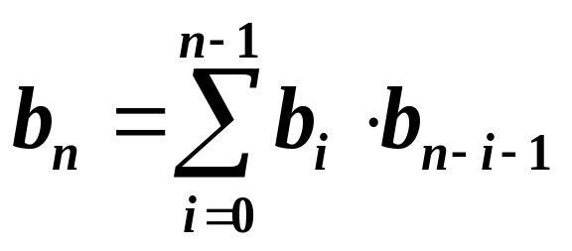
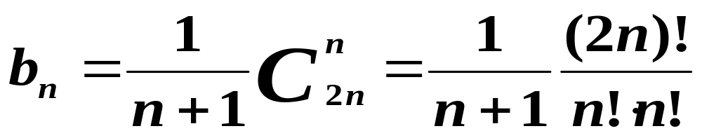
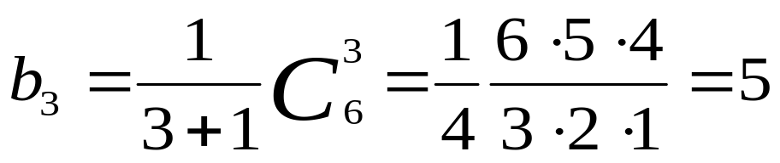
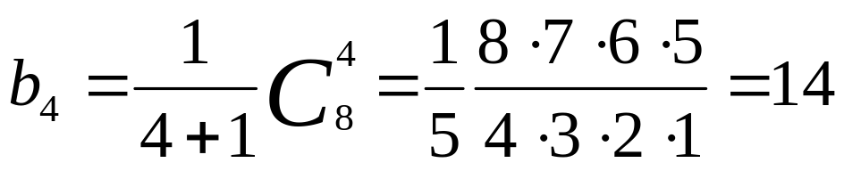
计算具有 n 个结点的不同二叉树的棵数
1
b_{i}
b_{n-i-1}
Catalan函数

Slide 83
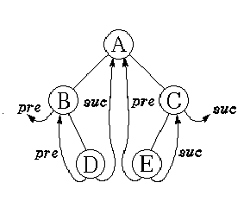
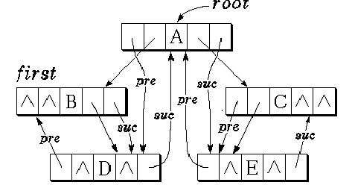
5.5 线索二叉树

Slide 84
线索 (Thread)：指示前驱和后继的指针
线索化二叉树（Threaded Binary Tree）:
加了线索的二叉树

Slide 85
两种方法：
1）原有二叉树的结构中，增加两个链域；
2）利用空链域
如果结点有左孩子，则其leftchild指示其左孩子；否则指示其前驱
如果结点有右孩子，则其rightchild指示其右孩子；否则指示其后继
设置两个标志：LeftThread
RightThread

Slide 86

线索化二叉树及其二叉链表表示
LeftChild
data
RightChild
LeftThread
RightThread
LeftThread=0, LeftChild为左子女指针
LeftThread=1, LeftChild为前驱线索
RightThread=0, RightChild为右子女指针
RightThread=1, RightChild为后继指针

Slide 87
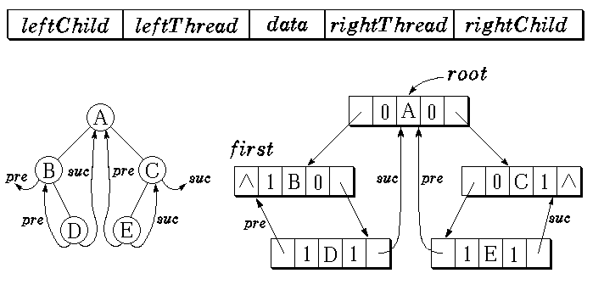
中序线索化二叉树的例子

Slide 88
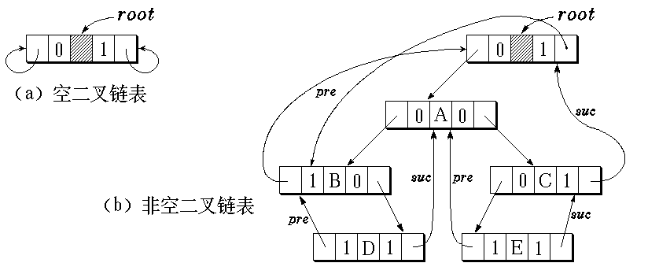
带表头结点的中序穿线链表
原来的线索化二叉树成为表头结点的左子树

Slide 89
中序线索化二叉树的类定义
template <class Type> class ThreadTree;
template <class Type> class ThreadNode { friend class ThreadTree<Type>; private:
int leftThread, rightThread;
ThreadNode<Type> *leftChild, *rightChild;
Type data; public:
ThreadNode ( const Type item )
: data (item), leftChild (NULL),
rightChild (NULL), leftThread (0),
rightThread (0) { }
};

Slide 90
template <class Type> class ThreadTree {
private:
ThreadNode<Type> * root; //根
InThread ( ThreadNode <Type> * current,
ThreadNode <Type> * &pre ); //建树
public:
ThreadTree ( ) : root (NULL) { }; //构造函数
ThreadNode<Type> *
First ( ThreadNode <Type> * current );
ThreadNode<Type> *
Last ( ThreadNode <Type> * current );

Slide 91
ThreadNode<Type> *
Next ( ThreadNode <Type> * current );
ThreadNode<Type> *
Prior ( ThreadNode <Type> * current );
…………
}

Slide 92
寻找当前结点在中序下的后继
if (current->rightThread ==1)
后继为current->rightChild
else //current->rightThread != 1
后继为当前结点右子树
的中序下的第一个结点
（最左下）
A
B
C
D
E
F
G
H
I
J
K

Slide 93
寻找当前结点在中序下的前驱
if (current->leftThread==1)
前驱为current->leftChild
else //current->leftThread==0
前驱为当前结点左子树
中序下的最后一个结点
（最右下）
A
B
C
D
E
F
G
H
I
J
K
L

Slide 94
通过中序遍历建立中序线索化二叉树
template <class Type>
void ThreadTree<Type> ::
InThread ( ThreadNode<Type> * current,
ThreadNode<Type> * & pre ) {
if ( current != NULL ) {
InThread ( current->leftChild, pre );
//递归, 左子树线索化
if ( current->leftChild == NULL ) {
current->leftChild = pre;
current->leftThread = 1;
} //建立当前结点的前驱线索

Slide 95
if ( pre != NULL &&
pre->rightChild == NULL ) {
pre->rightChild = current;
pre->rightThread = 1;
} //建立前驱结点的后继线索
pre = current; //前驱跟上当前指针
InThread ( current->rightChild, pre ); //递归, 右子树线索化
}
}

Slide 96
template <class T>
void ThreadTree<T>::
createInThread (ThreadNode<T> *current,
ThreadNode<T> *& pre) {
//通过中序遍历, 对二叉树进行线索化
if (current == NULL) return;
createInThread (current->leftChild, pre);
//递归, 左子树线索化
if (current->leftChild == NULL) { //建立当前结点的前驱线索
current->leftChild = pre; current->ltag = 1;
}

Slide 97
if (pre != NULL && pre->rightChild == NULL) //建立前驱结点的后继线索
{ pre->rightChild = current; pre->rtag = 1; }
pre = current; //前驱跟上,当前指针向前遍历
createInThread (current->rightChild, pre); //递归, 右子树线索化
};

Slide 98
pre == NULL
root
current
0 A 0
∧ 0 B 0
0 C 0 ∧
∧ 0 D 0 ∧
∧ 0 E 0 ∧

Slide 99
pre == NULL
root
0 A 0
current
∧ 1 B 0
0 C 0 ∧
∧ 0 D 0 ∧
∧ 0 E 0 ∧

Slide 100
root
0 A 0
pre
∧ 1 B 0
0 C 0 ∧
current
1 D 0 ∧
∧ 0 E 0 ∧

Slide 101
current
root
0 A 0
∧ 1 B 0
0 C 0 ∧
pre
1 D 1
∧ 0 E 0 ∧

Slide 102
pre
root
0 A 0
∧ 1 B 0
0 C 0 ∧
current
1 D 1
1 E 0 ∧

Slide 103
root
0 A 0
current
∧ 1 B 0
0 C 0 ∧
pre
1 D 1
1 E 1

Slide 104
root
0 A 0
后处理
pre
∧ 1 B 0
0 C 1 ∧
1 D 1
1 E 1

Slide 105
在中序线索化二叉树中部分成员函数的实现
template <class Type>
ThreadNode<Type> * ThreadTree <Type> ::
First ( ThreadNode<Type> * current ) {
//函数返回以*current为根在线索化二叉树中
//的中序序列下的第一个结点
ThreadNode<Type> * p = current;
while ( p->leftThread == 0 )
p = p->leftChild; //最左下的结点
return p;
}

Slide 106
template <class Type>
ThreadNode<Type> * ThreadTree <Type> ::
Next ( ThreadNode<Type> * current ) {
//函数返回在线索化二叉树中结点*current在
//中序下的后继结点
ThreadNode<Type> *p = current->rightChild;
if ( current->rightThread == 0 )
return First ( p );
//rightThread == 0, 表示有右子女
else return p; //rightThread == 1, 直接返回后继线索
}

Slide 107
template <class Type> void
ThreadTree <Type> :: Inorder ( ) {
//线索化二叉树的中序遍历
ThreadNode<Type> * p;
for ( p = First ( ); p != NULL; p = Next ( ) )
cout << p->data << endl;
}

Slide 108
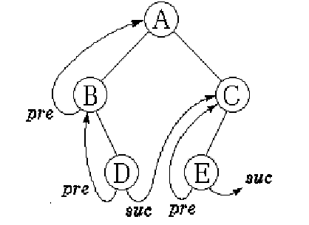
前序线索化二叉树
前序序列
A B D C E

Slide 109
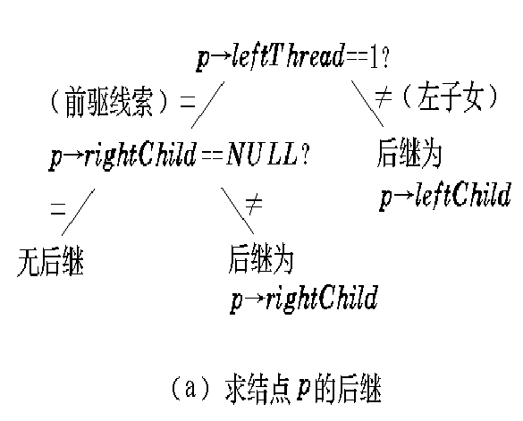
在前序线索化二叉树中
寻找当前结点的后继

Slide 110
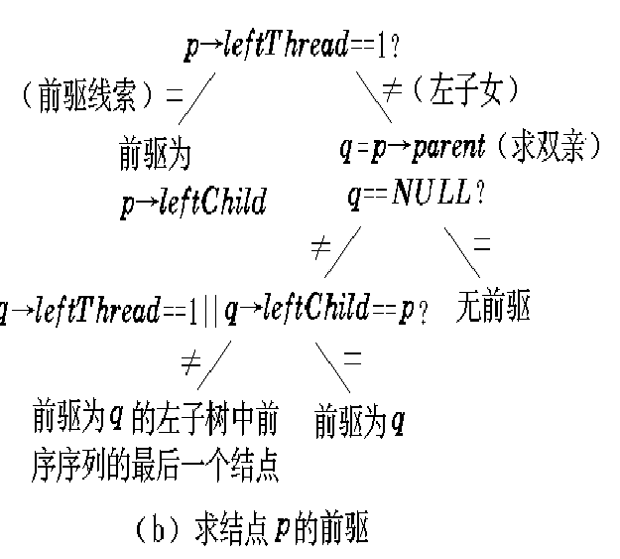
在前序线索化二叉树中
寻找当前结点的前驱

Slide 111
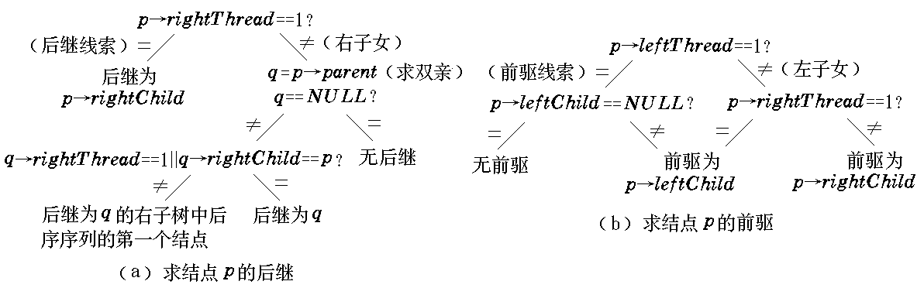
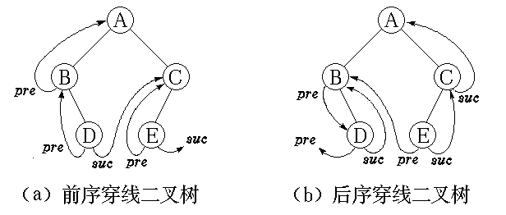
后序线索化二叉树
后序序列
D B E C A
在后序线索化二叉树中
寻找当前结点的后继

Slide 112
遍历二叉树,并将其中序线索化

Slide 113
template <class Type> void
ThreadTree<Type>::CreateInThread ( ) {
ThreadNode<Type> *pre;
root = new ThreadNode<Type>; //创建根结点
root→leftThread = 1; root→rightThread = 0;
if ( this == NULL ) { //空二叉树
root→leftChild = root;
root→rightChild = root;
}
else {
current = root→leftChild = this;
root→leftThread = 0;
pre = root;
InThread ( current, pre );
pre→rightChild = root; pre→rightThread = 1;
}}

Slide 114
template <class Type>
void ThreadTree<Type> ::InThread ( ThreadNode<Type> * current, ThreadNode<Type> *&pre ) {
if ( current != NULL ) {
InThread ( current->leftChild, pre );
//递归, 左子树线索化
if ( current->leftChild == NULL ) {
current->leftChild = pre;
current->leftThread = 1;
} //建立当前结点的前驱线索
if ( pre != NULL && pre->rightChild == NULL )
{
pre->rightChild = current;
pre->rightThread = 1;
} //建立前驱结点的后继线索
pre = current; //前驱跟上当前指针
InThread ( current->rightChild, pre );
//递归, 右子树线索化
}
}

Slide 115
中序线索化二叉树的操作
插入
删除

Slide 116
插入
将值为r的新结点插入到中序线索二叉树中
作为右子女插入
作为左子女插入
s
r
原则:必须修改原有的前驱,后继线索,使整个原有的中序序列不但能够保留,而且新结点插入后也能正确地排入这个序列

Slide 117
作为右子女插入
s无右子女
s有右子女
s
r
以该右子女为根的子树成为r的右子树

Slide 118
作为左子女插入
s无左子女
s有左子女
s
r

Slide 119
前序线索化二叉树
前序序列
A B D C E

Slide 120
在前序线索化二叉树中
寻找当前结点的后继

Slide 121
在前序线索化二叉树中
寻找当前结点的前驱

Slide 122
后序线索化二叉树
后序序列
D B E C A
在后序线索化二叉树中
寻找当前结点的后继

Slide 123
5.6 树与森林
树的存储表示
树的广义表表示
广义表
A
根结点
表头结点
B
C
D
E
F
G
分支结点
子表结点
叶结点
原子结点

Slide 124
父指针表示法
0 1 2 3 4 5 6
A
data
A B C D E F G
B
C
D
parent
-1 0 0 0 1 1 3
E
F
G

Slide 125
子女指针表示法
data
child₁
child₂
child₃
child_{d}
A
A
B
C
D
B
∧
C
∧ ∧ ∧
D
∧ ∧
E
F
G
E
∧ ∧ ∧
F
∧ ∧ ∧
G
∧ ∧ ∧
每个结点包含的指针个数相等，等于树的度（degree）
适用于： 等数量的链域

Slide 126
子女链表表示
A
0
A
1
2
3
∧
1
B
4
5
∧
B
C
D
2
C
∧
E
F
G
3
D
6
∧
4
E
∧
5
F
∧
6
G
∧
无序树情形链表中各结点顺序任意，有序树必须自左向右链接各个子女结点。

Slide 127
左子女-右兄弟表示
data
firstChild
nextSibling
A
^
B
A
^
E
^
C
B
C
D
^
F
^
D
^
E
F
G
^
G
^

Slide 128
树与二叉树的转换
对于一棵树，按照以下规则构造相应的二叉树：
（１）加线：各兄弟之间加一连线
（２）抹线：对任何结点，除了最左子树外，抹掉该结点与其他子树之间的“父－子关系”
（３）调整：以树的根结点作为二叉树的根结点，树根与最左子树之间的关系“父－左子”，结点按层次排列
转换后的二叉树是唯一的，并且：
根结点只有左子树
左子女是原树中的最左的孩子，右孩子是它在原来树中的下一个兄弟

Slide 129
森林与二叉树的转换
树 ————二叉树（左子女，右兄弟）
森林：
树的有限集合

Slide 130
T₁ T₂ T₃
A
F
H
A
B
C
D
G
I
J
B
C
E
K
D
F
3 棵树的森林
G
H
E
T₁ T₂ T₃
A
F
H
I
B
G
I
K
J
C
K
J
森林的二叉树表示
D
E
各棵树的二叉树表示

Slide 131
树的遍历
深度优先遍历
  先根(前序)次序遍历
  后根(后序)次序遍历
A
B
C
D
E
F
G

Slide 132
树的先根次序遍历
当树非空时
  访问根结点；
  依次先根遍历根的各棵
  子树。
A
先根遍历:
ABEFCDG
A
B
E
C
B
C
D
F
D
E
F
G
二叉树前序遍历 ？
G
ABEFCDG

Slide 133
树的先根遍历:
与其对应二叉树表示的前序遍历结果相同。
可以借助对应二叉树的前序遍历算法实现。

Slide 134
树的后根次序遍历
当树非空时
  依次后根遍历根的各棵子树；
  访问根结点。
A
A
树后根遍历: EFBCGDA
B
B
C
D
E
C
E
F
G
对应二叉树中序遍历
F
D
EFBCGDA
G

Slide 135
树的后根遍历:
与其对应二叉树表示的中序遍历结果相同。
树的后根遍历可以借助对应二叉树的中序遍历算法实现。

Slide 136
广度优先(层次次序)遍历。
A
A
B
B
C
D
E
C
E
F
G
F
D
G
按广度优先次序遍历树的结果。
ABCDEFG

Slide 137
广度优先遍历算法
template <class Type>
void Tree<Type> :: LevelOrder ( ) {
//按广度优先次序分层遍历树, 树的根结点是
//当前指针current。算法中用到一个队列。
Queue<TreeNode<Type>*> Qu(DefaultSize);
TreeNode<Type> *p;
if ( current != NULL ) { //当前指针不空
p = current; //保存当前指针
Qu.EnQueue ( current );
while ( Qu.IsEmpty ( ) == 0 ) {

Slide 138
current = Qu.getFront( ); Qu.DeQueue ( ); visit ( ); //队列中取一个并访问之
    current = current ->firstChild ; //待访问结点的子女结点进队列
while ( current != NULL ) {
      Qu.EnQueue ( current );
      current = current->nextSibling;
    }
}
current = p; //恢复算法开始的当前指针
}
}

Slide 139
森林的遍历
(1) 先序次序遍历的规则：
若森林非空，则先访问森林中第一棵树的根结点，再先序遍历第一棵树各子树，接着先序遍历第二棵树、第三棵树、…、直到最后一棵树。
森林的先序遍历等价于它转换成的二叉树的先序遍历。

Slide 140
(2)后根次序遍历的规则
若森林 F = Ø，返回；否则
  后根遍历森林 F 第一棵树的根结点的子树森林{T₁₁, …, T_{1k}}；
  访问森林的根结点 r₁；
  后根遍历森林中除第一棵树外其他树组成的森林{T₂, ..., T_{m}}。

Slide 141
T₁ T₂ T₃
A
F
H
森林的后根次序遍历结果:
BCEDA GF KIJH
B
C
D
G
I
J
E
K
A
B
C
对应二叉树中序遍历的结果。
D
F
G
H
E
I
K
J

Slide 142
T₁ T₂ T₃
森林的遍历
A
F
H
(3) 广度优先遍历(层次
序遍历) ：
❒ 若森林 F 为空，
返回；否则
☞ 依次遍历各棵树
的根结点；
☞ 依次遍历各棵树
根结点的所有子女；
☞ 依次遍历这些子
女结点的子女结点。……
B
C
D
G
I
J
E
K
A
B
C
D
F
G
H
E
I
K
J
AFHBCDGIJEK
森林的二叉树表示

Slide 143
5.7 堆 ( Heap )
优先级队列
每次出队列的是优先权最高的元素

Slide 144
堆的定义
09
87
17
65
78
53
23
45
78
87
45
65
09
31
53
31
17
23
完全二叉树
顺序表示
K_{i} ≤ K_{2i+1} &&
K_{i} ≤ K_{2i+2}
_{最小堆}
完全二叉树
顺序表示
K_{i} ≥ K_{2i+1} &&
K_{i} ≥ K_{2i+2}
_{最大堆}

Slide 145
关于堆
堆：{k₀,k₁,…,k_{n-1}}, k_{i} ≤ k_{2i+1} && k_{i} ≤ k_{2i+2}
完全二叉树:所有非叶结点的值均不大于(或不小于)其左、右孩子结点的值

Slide 146
判断下列序列是否是堆？
{100,90,80,60,85,75,20,25,10,70,65,50}

Slide 147
最小堆的类定义
#define DefaultSize 10
template <class Type>
class MinHeap : public MinPQ <Type> {
private:
Type * heap; //存放最小堆元素的数组
int CurrentSize; //最小堆当前元素个数
int MaxHeapSize; //最多允许元素个数
void FilterDown ( int i, int m );
//从 i 到m自顶向下进行调整成为最小堆

Slide 148
void FilterUp ( int i );
//从 i 到0自底向上进行调整成为最小堆
public:
MinHeap ( int sz ); //构造函数 : 建立空堆
MinHeap ( Type arr[ ], int n ); //构造函数
MinHeap ( const MinHeap& R );
~MinHeap ( ) { delete [ ] heap; }
int Insert ( const Type& x ); //插入
int Remove ( Type& x ); //删除

Slide 149
int IsEmpty ( ) const //判堆空否
{ return CurrentSize == 0; }
int IsFull ( ) const //判堆满否
{ return CurrentSize == MaxHeapSize; }
void MakeEmpty ( ) { CurrentSize = 0; }
}

Slide 150
堆的建立
建立空堆
根据给定数组中的数据和大小,建立堆对象
template <class Type> MinHeap <Type> ::
MinHeap ( int maxSize ) {
//根据给定大小maxSize,建立堆对象
MaxHeapSize = DefaultSize < maxSize ?
maxSize : DefaultSize; //确定堆的大小
heap = new Type [MaxHeapSize];
if ( heap == NULL ) {
cerr << “存储分配错!” << endl; exit(1);
}
CurrentSize = 0;
}
建立空堆

Slide 151
根据给定数组中的数据和大小,建立堆对象
template <class Type> MinHeap <Type> ::
MinHeap ( Type arr[ ], int n ) {
MaxHeapSize = DefaultSize < n ?
n : DefaultSize;
heap = new Type [MaxHeapSize];
if ( heap == NULL ) {
cerr << “存储分配错!” << endl; exit(1);
}
for ( int i = 0; i < n; i++ ) //数组传送
heap[i] = arr[i];
CurrentSize = n; //当前堆大小

Slide 152
int currentPos = (CurrentSize-2)/2;
//找最初调整位置:最后的分支结点号
while ( currentPos >= 0 ) {
//从下到上逐步扩大,形成堆
FilterDown ( currentPos, CurrentSize-1 );
//从currentPos开始,到CurrentSize止,
//调整
currentPos--;
}
}
53
i
17
78
23
45
65
87
09

Slide 153
例：将一组用数组存放的任意数据调整成堆
53
i
17
78
23
45
65
87
09
currentPos = i = 3
FilterDown逐步调整为最小堆

Slide 154
最小堆的向下调整算法
基本算法思想： FilterDown ( int i, int n)
如果结点i左子女的关键码小于右子女的关键码，则沿i的左分支进行调整，否则沿i的右分支进行调整，令j为参加调整的子女；
若R[i].key>R[j].key,则两结点对调位置，把关键码小的结点上浮，i=j,j=2i+1
若R[i].key<=R[j].key,则算法终止

Slide 155
例：将一组用数组存放的任意数据调整成堆
53
53
i
i
17
78
17
78
23
45
65
87
09
45
65
87
09
23
currentPos = i = 3
currentPos = i = 2
自下向上逐步调整为最小堆

Slide 156
i
53
53
17
65
i
09
65
09
45
78
87
17
45
78
87
23
23
currentPos = i = 1

Slide 157
i
53
i
09
53
09
65
09
65
17
45
78
87
17
45
78
87
23
23
currentPos = i = 0

Slide 158
09
09
17
65
i
17
65
53
23
45
78
87
17
45
78
87
i
53
23

Slide 159
template <class Type> void MinHeap<Type> ::
FilterDown ( int start, int EndOfHeap ) {
int i = start, j = 2*i+1; // j 是 i 的左子女
Type temp = heap[i];
while ( j <= EndOfHeap ) {
if ( j < EndOfHeap &&
heap[j] > heap[j+1] ) j++; //两子女中选小者
if ( temp <= heap[j] ) break;
else { heap[i] = heap[j]; //下面的上浮
i = j; j = 2*j+1; //向下滑动
}
}
heap[i] = temp;
}

Slide 160
最小堆的插入
最小堆的向上调整
09
i
09
i
17
65
j
17
65
11
23
45
78
87
23
45
78
87
j
53
11
53
23
在堆中插入新元素11

Slide 161
i
i
j
09
j
09
11
17
65
11
65
17
45
78
87
23
45
78
87
53
23
53
23

Slide 162
template <class Type> int MinHeap<Type>
:: Insert ( const Type &x ) {
//在堆中插入新元素 x
if ( CurrentSize == MaxHeapSize ) //堆满
{ cerr << "堆已满" << endl; return 0; }
heap[CurrentSize] = x; //插在表尾
FilterUp (CurrentSize); //向上调整为堆
CurrentSize++; //堆元素增一
return 1;
}

Slide 163
最小堆的向上调整算法
template <class Type>
void MinHeap<Type> :: FilterUp ( int start ) {
//从 start 开始,向上直到0,调整堆
int j = start, i = (j-1)/2; // i 是 j 的双亲
Type temp = heap[j];
while ( j > 0 ) {
if ( heap[i] <= temp ) break;
else { heap[j] = heap[i]; j = i; i = (i -1)/2;}
}
heap[j] = temp;
}

Slide 164
最小堆的删除算法（删除堆顶元素）
将堆顶元素删去
以最后一个结点填补取走的元素；
重新调整

Slide 165
最小堆的删除算法
template <class Type> int MinHeap <Type> ::
Remove ( Type &x ) {
if ( !CurrentSize )
{ cout << “ 堆已空 " << endl; return 0; }
x = heap[0]; //最小元素出队列
heap[0] = heap[CurrentSize-1];
CurrentSize--; //用最小元素填补
FilterDown ( 0, CurrentSize-1 ); //调整
return 1;
}

Slide 166
算法分析：
FilterDown(0,CurrentSize-1)
FilterUp(CurrentSize)
建堆操作

Slide 167
5.8 Huffman树
路径和路径长度
在一棵树中，从一个结点往下可以达到的孩子或子孙结点之间的通路，称为路径。通路中分支的数目称为路径长度。
两个结点之间的路径长度: PL
若规定根结点的层数为0，则从根结点到第L层结点的路径长度为L。
树的路径长度：树的根结点到树中各个结点的路径长度之和

Slide 168
1
1
2
3
2
3
4
5
4
5
6
7
6
7
8
8
树的路径长度
PL =?
树的路径长度
PL = 0+1*2+2*2+
+3*2+4*1 = 16
0+1*2+2*4+3*1 = 13
n 个结点的完全二叉树的路径长度：
下述数列前 n 项的和，即

Slide 169
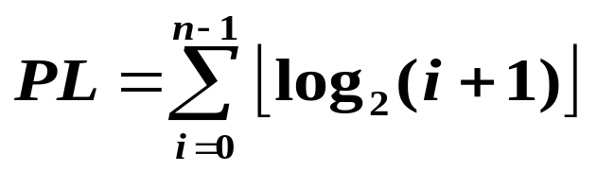
n 个结点的二叉树的路径长度不小于前述数列前 n 项的和
PL>
路径长度最小者为
除了完全二叉树,只要满足上述要求的二叉树都具有最小路径长度.

Slide 170

Huffman树
带权路径长度 (Weighted Path Length, WPL)
树的带权路径长度是树的各叶结点(外结点)所带的权值与该结点到根的路径长度的乘积的和。
扩充二叉树
2
4
5
7

Slide 171
具有不同带权路径长度的扩充二叉树
2
7
4
5
2
4
5
7
5
7
2
4
WPL = 2*2+ WPL = 2*1+ WPL = 7*1+
4*2+5*2+ 4*2+5*3+ 5*2+2*3+
7*2 = 36 7*3 = 46 4*3 = 35
带权路径长度达到最小

Slide 172
带权路径长度达到最小的扩充二叉树即为Huffman树。
在Huffman树中，权值大的结点离根最近
7
5
2
4

Slide 173
Huffman算法
(1) 由给定的 n 个权值 {w0, w1, w2, …, wn-1}，构造具有 n 棵扩充二叉树的森林 F = { T0, T1, T2, …, Tn-1 }，其中每棵扩充二叉树 Ti 只有一 个带权值 wi 的根结点, 其左、右子树均为空。
(2) 重复以下步骤, 直到 F 中仅剩下一棵树为止：
  在 F 中选取两棵根结点的权值最小的扩充二叉树, 做为左、右子树构造一棵新的二叉树。
  置新的二叉树的根结点的权值为其左、右子树上根结点的权值之和。
  在 F 中删去这两棵二叉树
  把新的二叉树加入 F。

Slide 174
Huffman编码
Huffman树在数据编码中的应用
设给出一段报文：
CAST CAST SAT AT A TASA
字符集合是 { C, A, S, T }，各个字符出现的频度(次数)是 W＝{ 2, 7, 4, 5 }。
若给每个字符以等长编码
A : 00 T : 10 C : 01 S : 11
则总编码长度为:?
( 2+7+4+5 ) * 2 = 36

Slide 175
A : 00 T : 10 C : 01 S : 11
0
1
( 2+7+4+5 ) * 2 = 36
0
1
0
1
7
2
5
4
A
C
T
S
最小冗余编码问题
0
1
7
A : 0 T : 10 C : 110 S : 111
0
1
5
0
1
7*1+5*2+( 2+4 )*3 = 35
2
4
Huffman编码树

Slide 176
利用Huffman树构造最小长度的编码
Huffman编码
例: 各字符出现概率为{ 2/18, 7/18, 4/18, 5/18 }
化整为 { 2, 7, 4, 5 }
以它们为各叶结点上的权值, 建立Huffman树
左分支赋 0，右分支赋 1，得 (变长编码)。
0
1
7
0
1
5
0
1
2
4
总编码长度:Huffman树的带权路径长度WPL

Slide 177
有n个叶子的Huffman树的结点总数为 。

